Slide 1
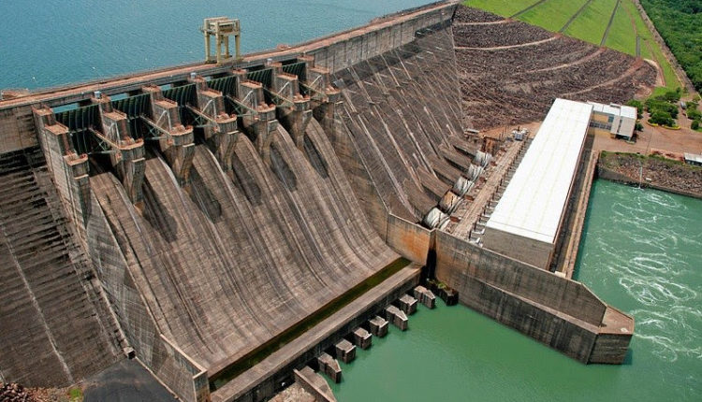

UHE Itumbiara
https://energiahoje.editorabrasilenergia.com.br/wp-content/uploads/sites/2/2020/01/unnamed-750x430.jpg
POTENCIAL HIDRELÉTRICO
de PCHs em Goiás
Subsecretaria de Energia, Telecomunicações e Cidades Inteligentes

Slide 2
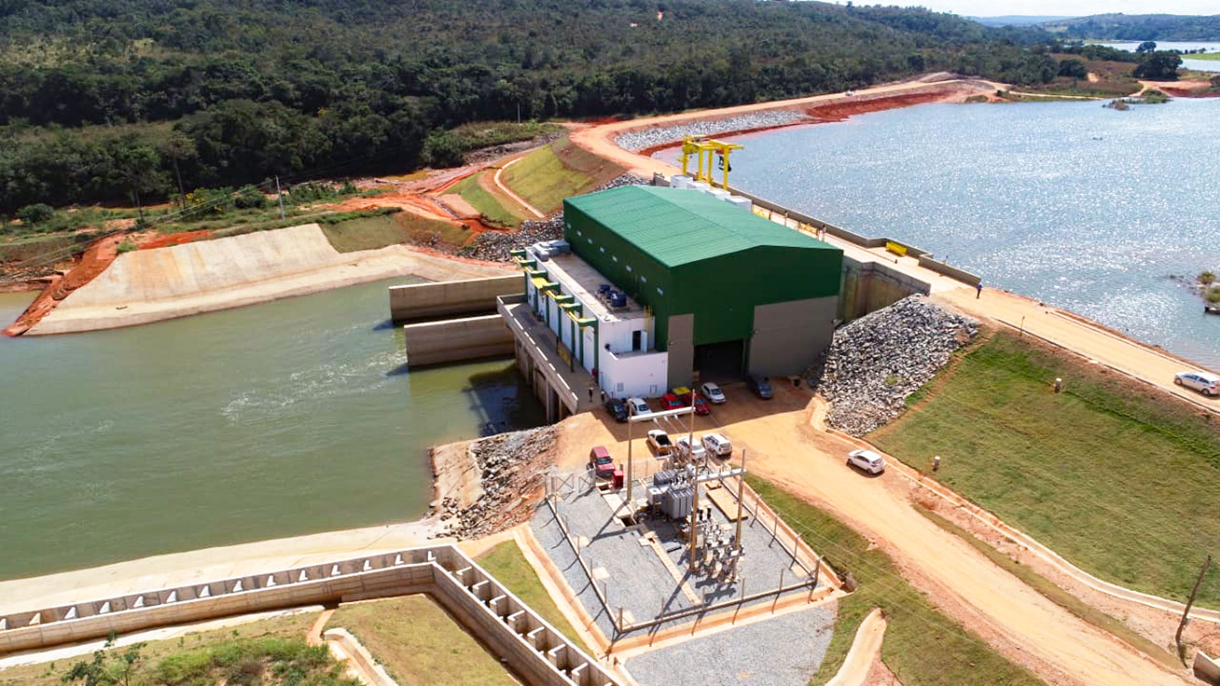
PCHs
conceito e importância
Pequena Central Hidrelétrica (PCH): usina de pequeno porte, que aproveita o potencial hidráulico de uma fonte hídrica para gerar energia, com potência instalada entre 5.000 kW e 30.000 kW.
Menor impacto ambiental e maior flexibilidade operacional;
Fonte de energia renovável;
Equilíbrio do sistema (regulador de carga);
Equilíbrio do fluxo de água;
Segurança energética;
Desenvolvimento regional.
PCH Tamboril, , Arenópolis/Palestina de Goiás/GO
https://www.intertechne.com.br/wp-content/uploads/2020/11/Intertechne-PCH-Tamboril-4.jpg

Slide 3
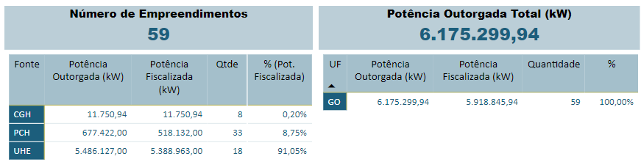
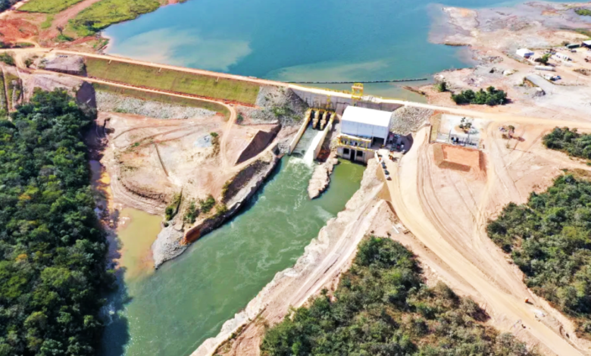
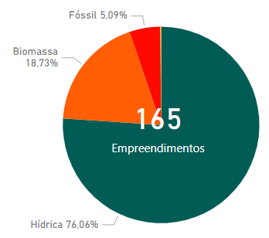
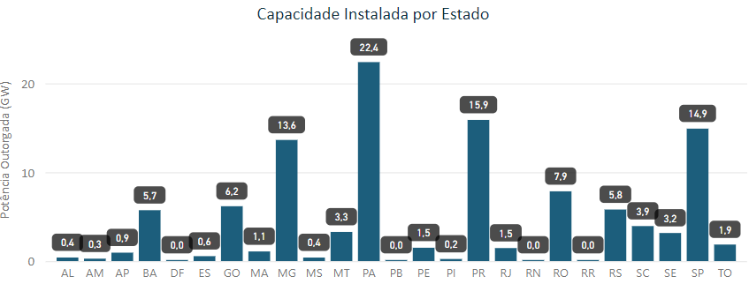
Estado de Goiás: panorama atual
UHE Itumbiara
https://energiahoje.editorabrasilenergia.com.br/wp-content/uploads/sites/2/2020/01/unnamed-750x430.jpg
PCH São Bartolomeu, Luziânia/GO
https://www.revistaplanetaagua.com/wp-content/uploads/2023/12/PCH-780x470.png

Slide 4
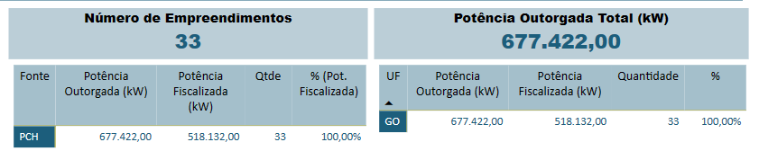
PCH Tamboril, , Arenópolis/Palestina de Goiás/GO
https://www.intertechne.com.br/wp-content/uploads/2020/11/Intertechne-PCH-Tamboril-4.jpg
Estado de Goiás: panorama atual das PCHs
Em estudo ou eixos disponíveis
Oportunidade
Potencial de mais de 120.000 empregos diretos
Mais de R$ 21 bi em investimentos

Slide 5
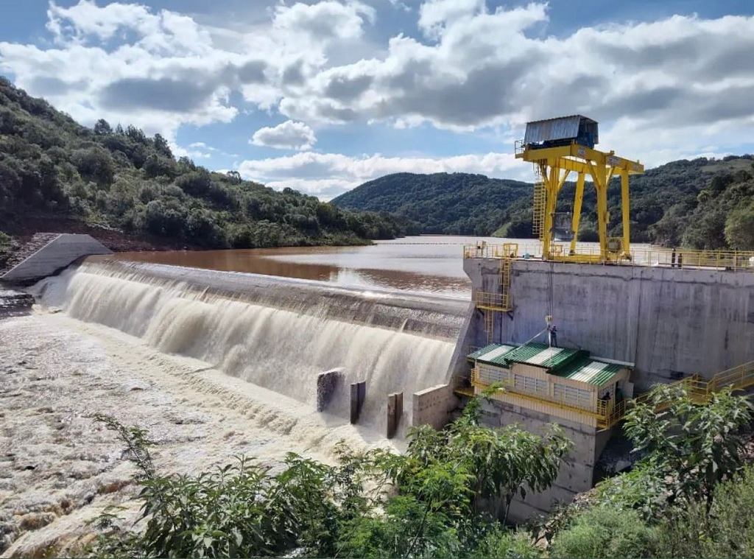
Estado de Goiás: leilões de geração
Quadro. Leilões de geração no período de 2017 a 2022, que tiveram participação de fontes hídricas em Goiás.
Edital | Nome da Usina | Tipo | Potência (MW)
005/2017 | VERDE 08 | PCH | 30,0
003/2018 | DIAMANTINO | CGH | 3,0
004/2019 | GAMELEIRA / SALGADO / SÃO BARTOLOMEU / VERDE 02 BAIXO | PCH | 64,3
004/2022 | TABOCA/ ESTRELA | PCH / UHE | 78,2
Total |  |  | 175,5
Fonte: CCEE <https://www.ccee.org.br/acervo-ccee?especie=38753&assunto=39056&keyword=consolidado&periodo=1825>
PCH Tamboril, , Arenópolis/Palestina de Goiás/GO
https://www.intertechne.com.br/wp-content/uploads/2020/11/Intertechne-PCH-Tamboril-4.jpg

Slide 6
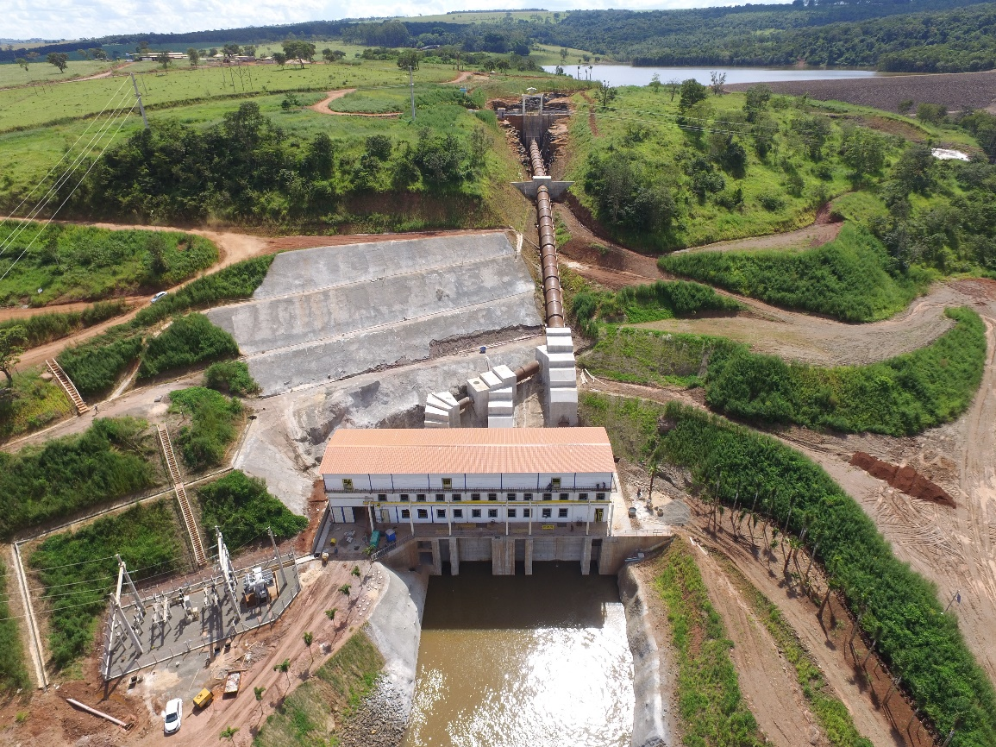
Estado de Goiás
oportunidades e desafios
expressivo potencial hidrelétrico, impulsionado por rios como o Araguaia, Tocantins e Paranaíba.
a topografia e o regime pluviométrico favorecem a formação de reservatórios,.
A colaboração entre o governo, agências reguladoras, associações e empresas do setor é essencial para maximizar o aproveitamento desse recurso, garantindo o fornecimento estável de energia e promovendo o desenvolvimento econômico sustentável em Goiás.
Pontos de atenção:
licenciamento ambiental
linhas de financiamento
leilões de geração mais atraentes às hidrelétricas, que possibilitem uma melhor remuneração
PCH Fazenda Velha
https://primeprojetos.com.br/portfolios/pch-fazenda-velha/

Slide 7
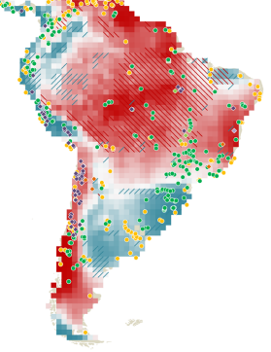
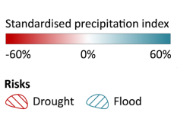
Variações na Precipitação (2040 – 2060)
Mudanças Climáticas
Mais de 70% da capacidade hidrelétrica instalada na AL poderá terá um clima mais seco até meados do século.
A geração das usinas hidrelétricas existentes na AL poderá ser, em média, 8% menor no período no período de 2020-2060 do que no período de 1970-2000.
Precipitation changes in LAC, 2040-2060; International Energy Agency
https://www.iea.org/reports/latin-america-energy-outlook-2023

Slide 8
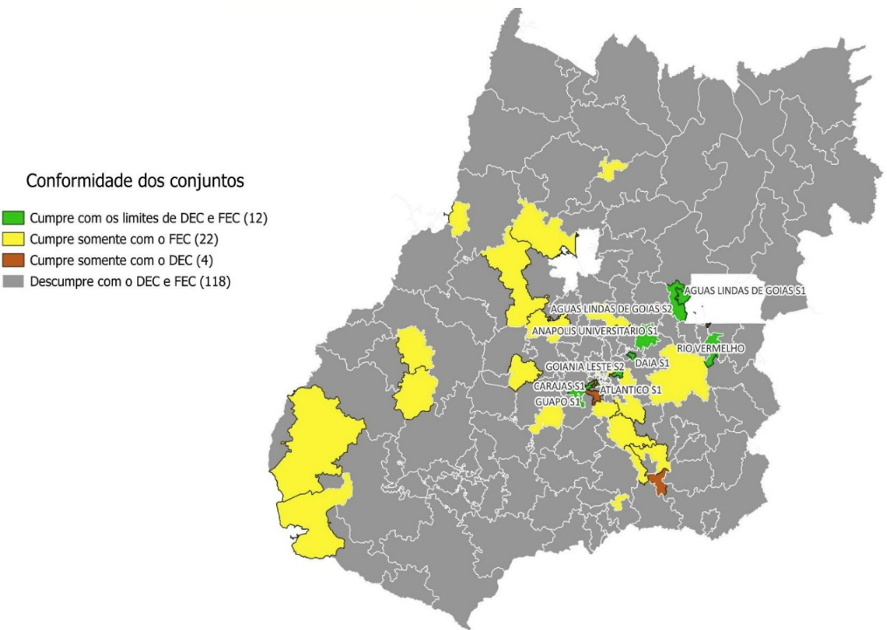
Qualidade da Rede em Goiás
Como pode uma região
com tantos problemas de energia,
e necessidade de desenvolvimento social,
deixar de aproveitar seus potenciais?
Fonte: Equatorial Goiás e AGR.

